Slide 1






Felipe Figueiredo Furtado
Engenharia da Computação
8º semestre
Formação prevista: julho/2022
Engenheiro de Dados
Bootcamp - 148 horas
Analista de Produção
Estagio
Departamento de Infraestrutura de TI
Voluntário – Redes
CPBR12
HackerSec Conference
2020

Slide 2
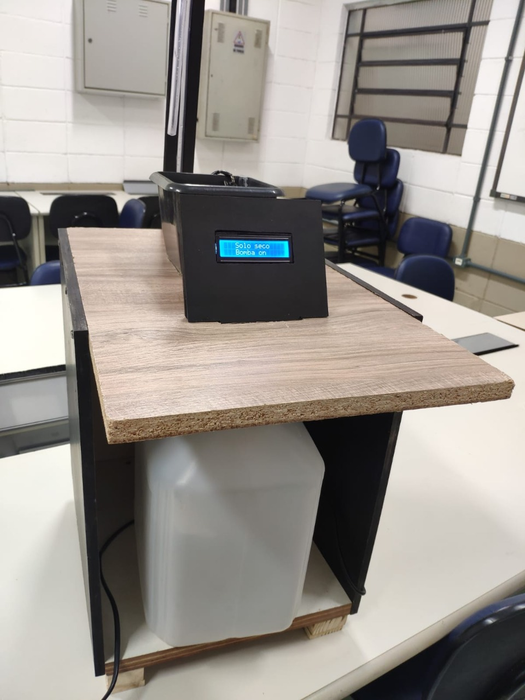
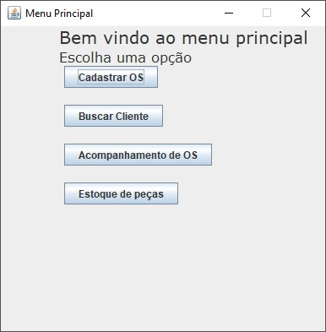
Pequenos Projetos:
Felipe Figueiredo Furtado
Demais projetos:
Provando a aceleração da gravidade
Sistema de Irrigação
automático
Gerenciamento de Assistência técnica

Slide 3





Resolução do Case:
Felipe Figueiredo Furtado
https://github.com/Furtado145/Snakers-and-Ladders

